Slide 1
Q4

Slide 2
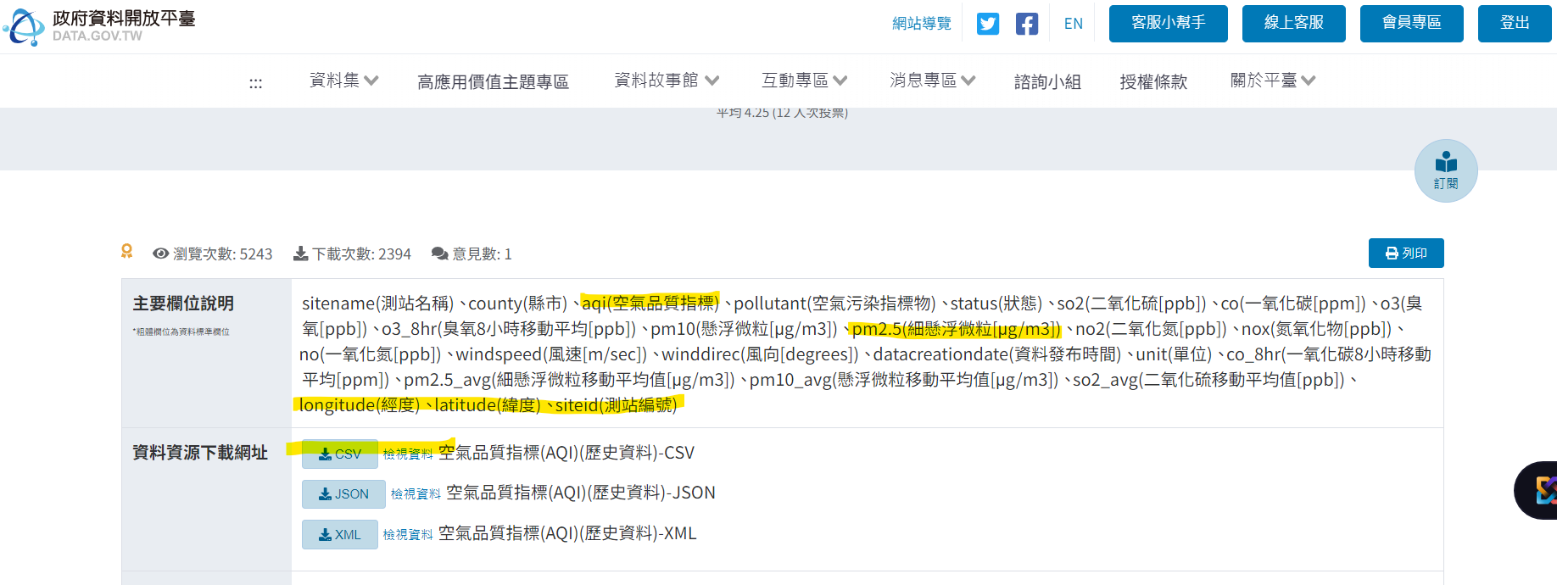
選定資料格式

Slide 3
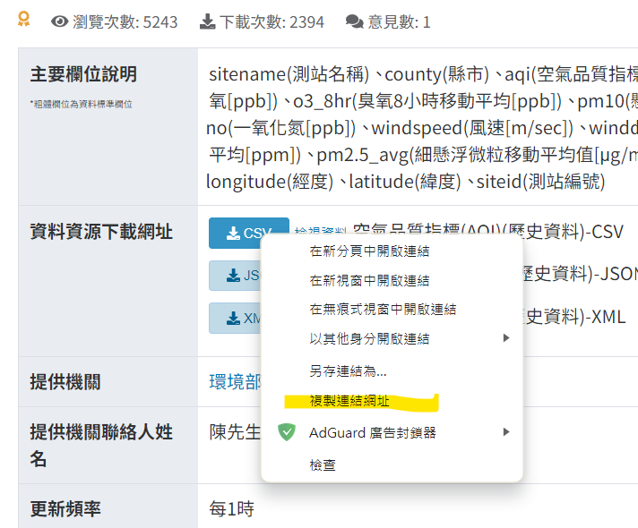
Csv>滑鼠右鍵>複製連結網址

Slide 4
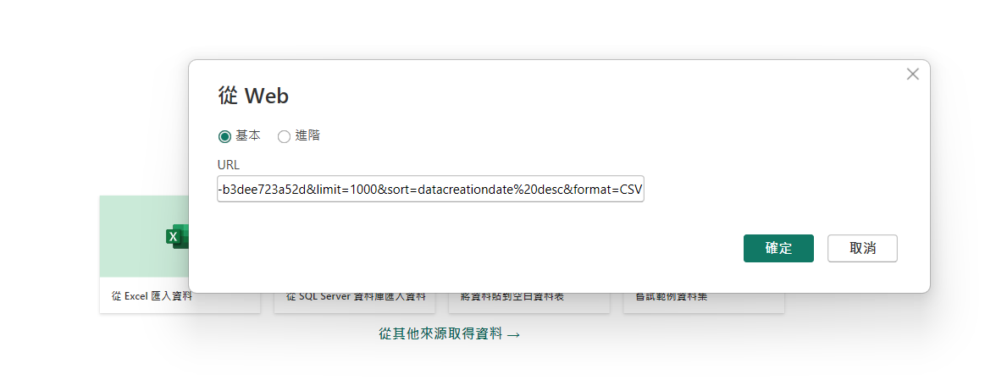
從Web獲得資料

Slide 5
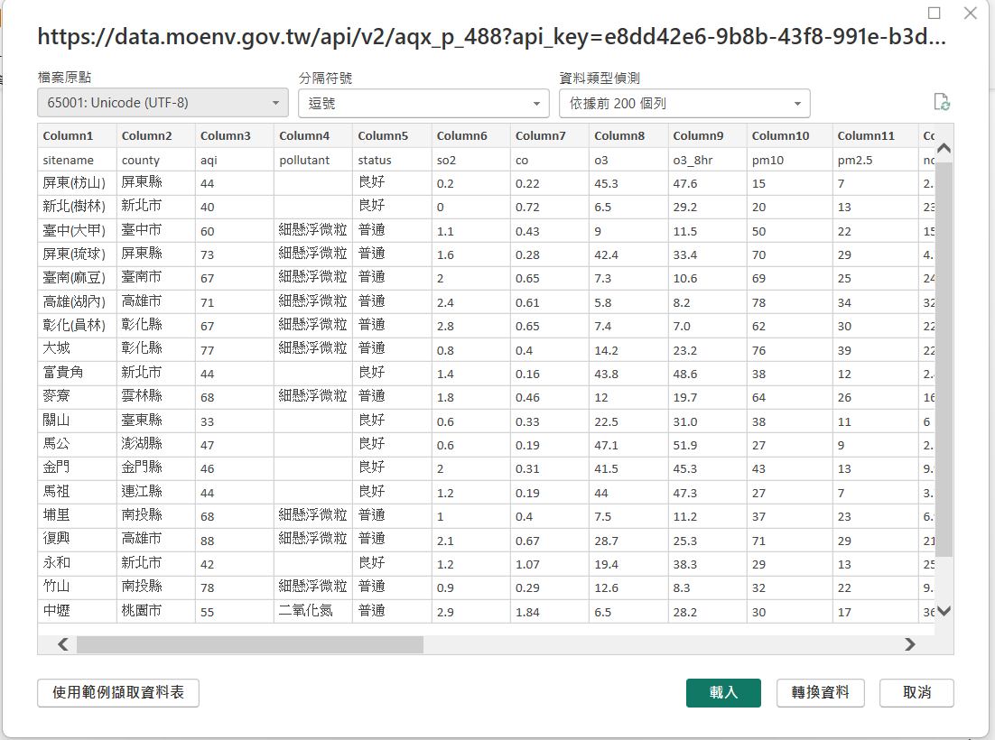
轉換資料

Slide 6
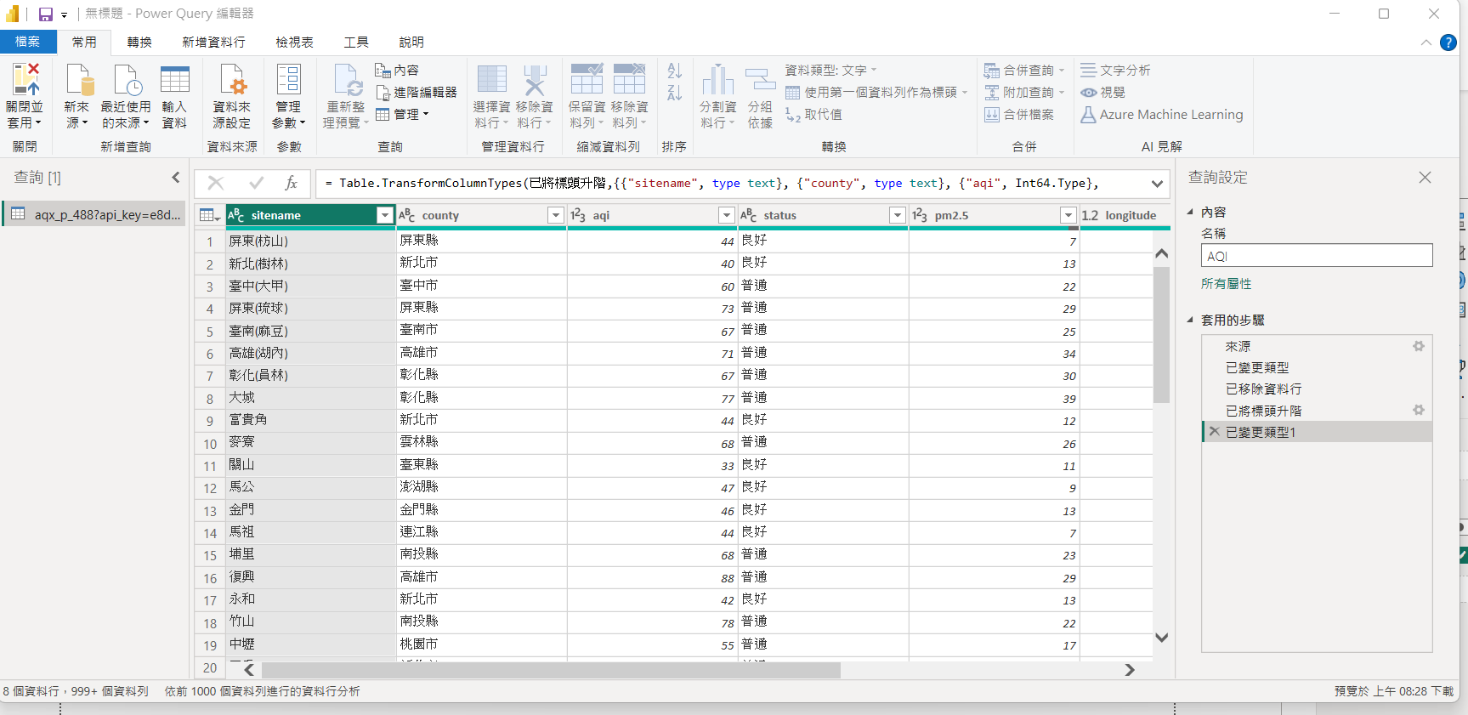
移除不要欄位

Slide 7
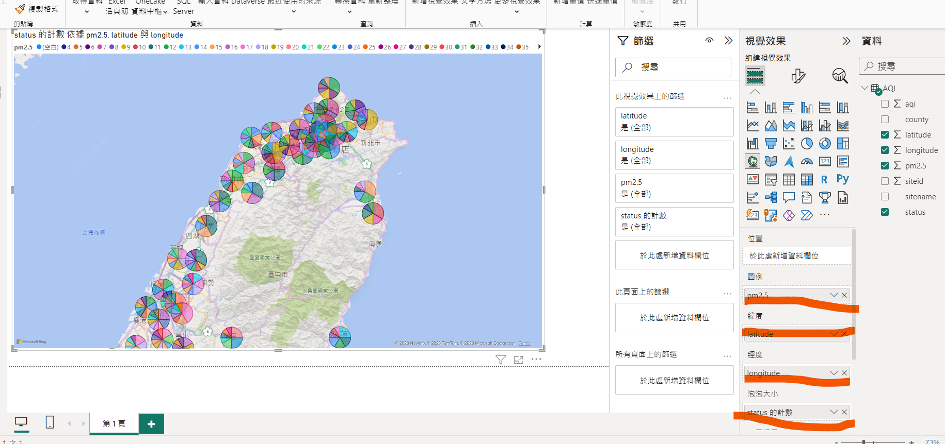
表現形態範例一

